Slide 1
Фэнтези – своеобразное сращение сказки, фантастики и приключенческого романа в единую художественную реальность с тенденцией переосмысления мифа

Slide 2
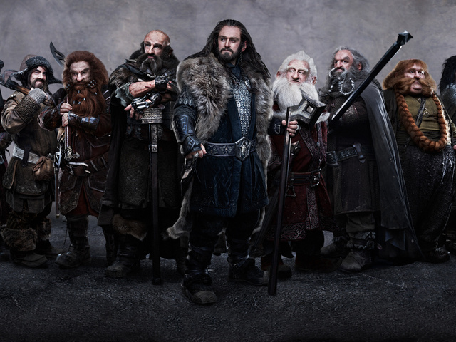
Гномы- в мифологии народов Европы маленькие существа, похожие на людей, обитающие под землёй, в горах или в лесу.

Slide 3
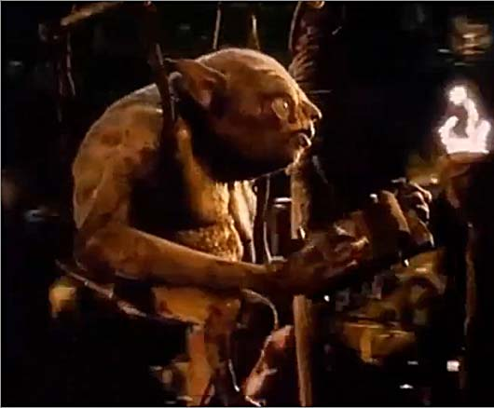
Гоблины - высокие, сильные и злые мифические существа, похожие на людей, но безобразные и жестокие.

Slide 4
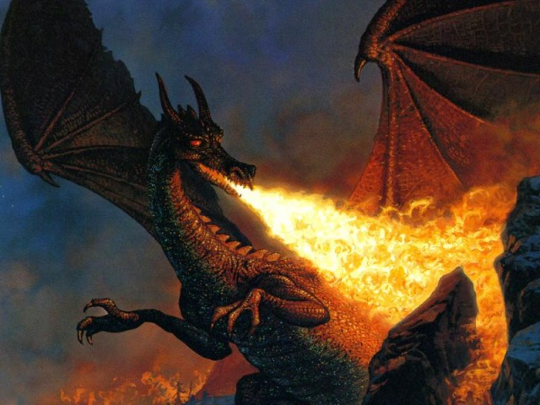
Дракон- крылатый змей, мифологическое существо, с туловищем змеи, ящера или крокодила и крыльями птиц.

Slide 5
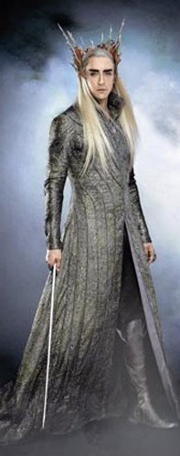
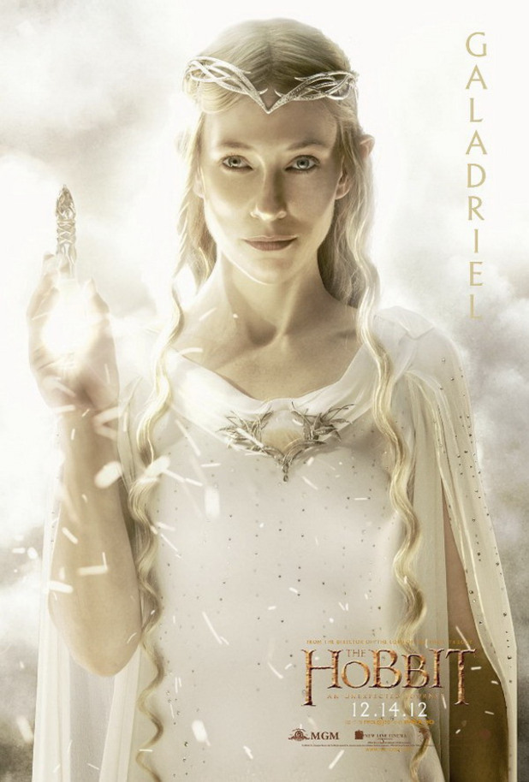
Эльфы- духи воздуха, красивые маленькие человечки ростом с дюйм, как Дюймовочка.

Slide 6
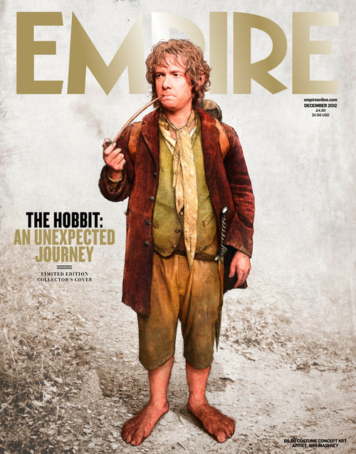
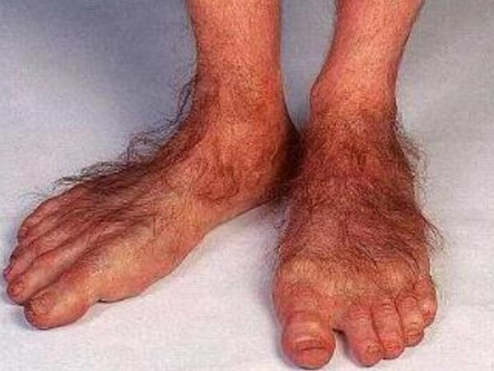
Хоббит

Slide 7
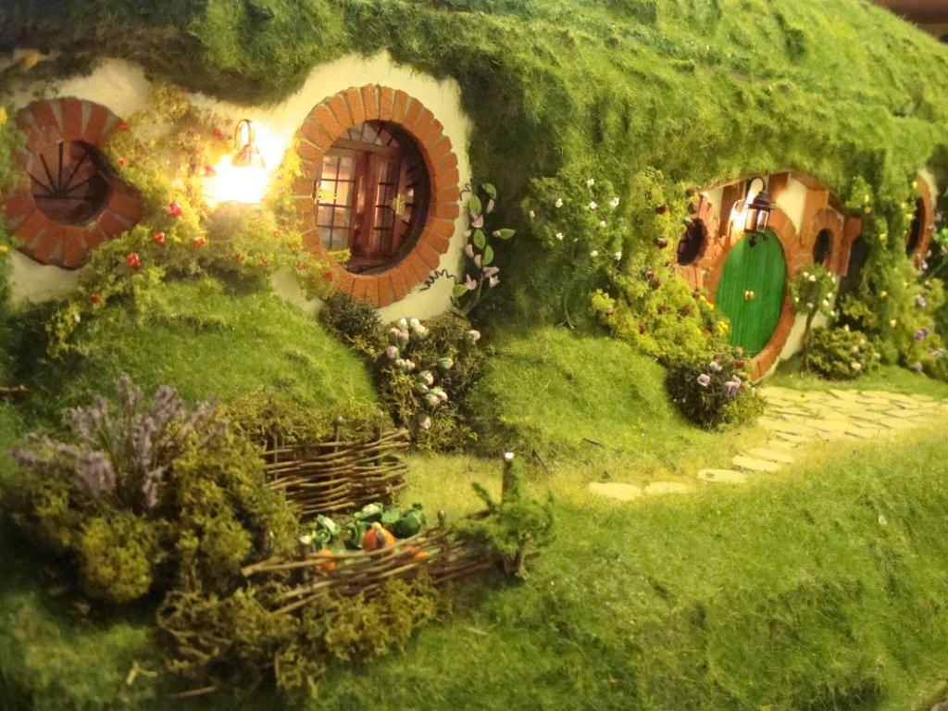

Slide 8
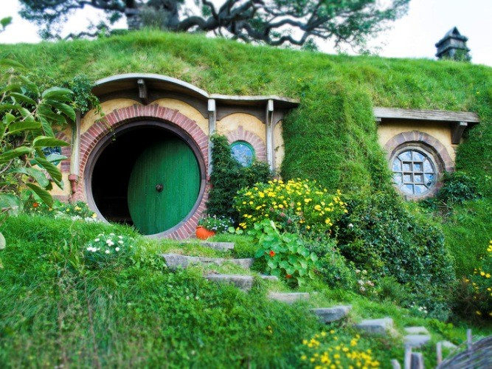

Slide 9
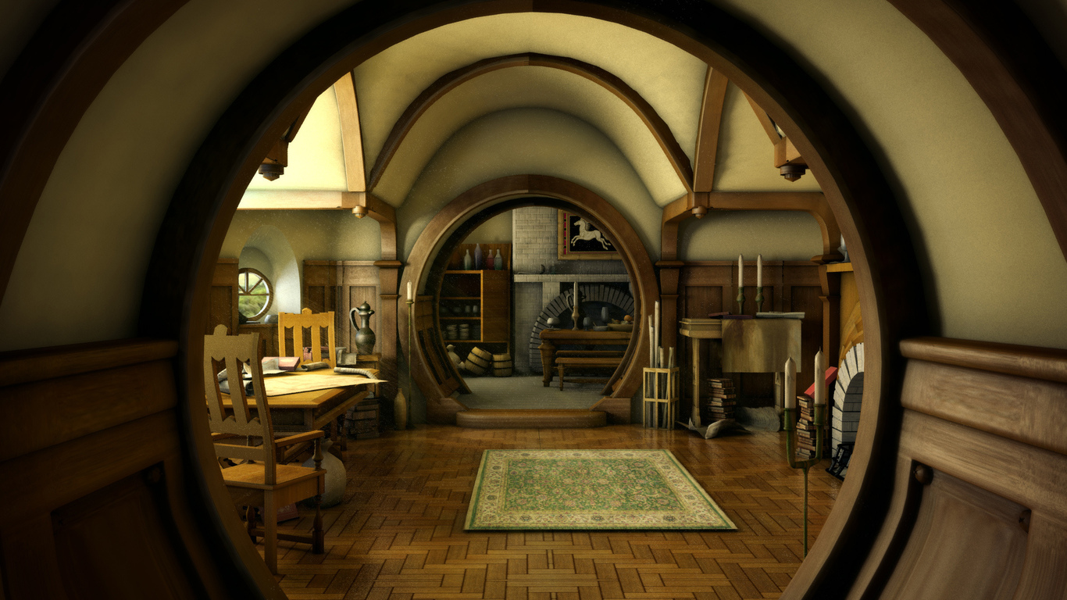

Slide 10
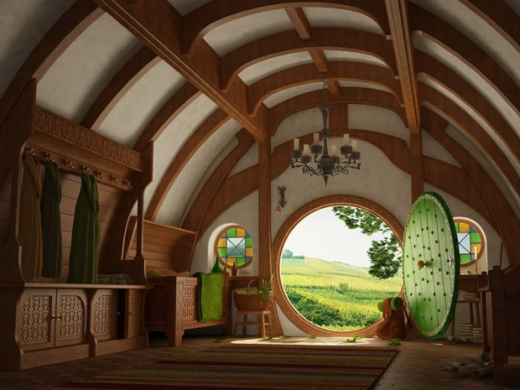

Slide 11
